Slide 1

Подготовка докладной записки
в ДИС-Портале
февраль 2022 года

Slide 2
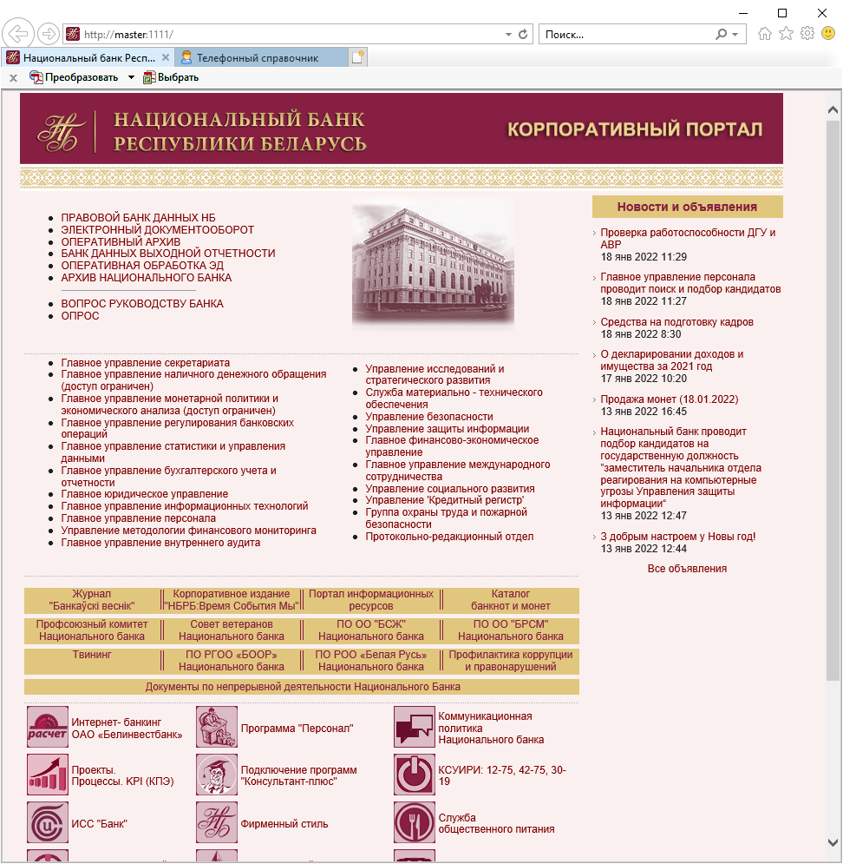
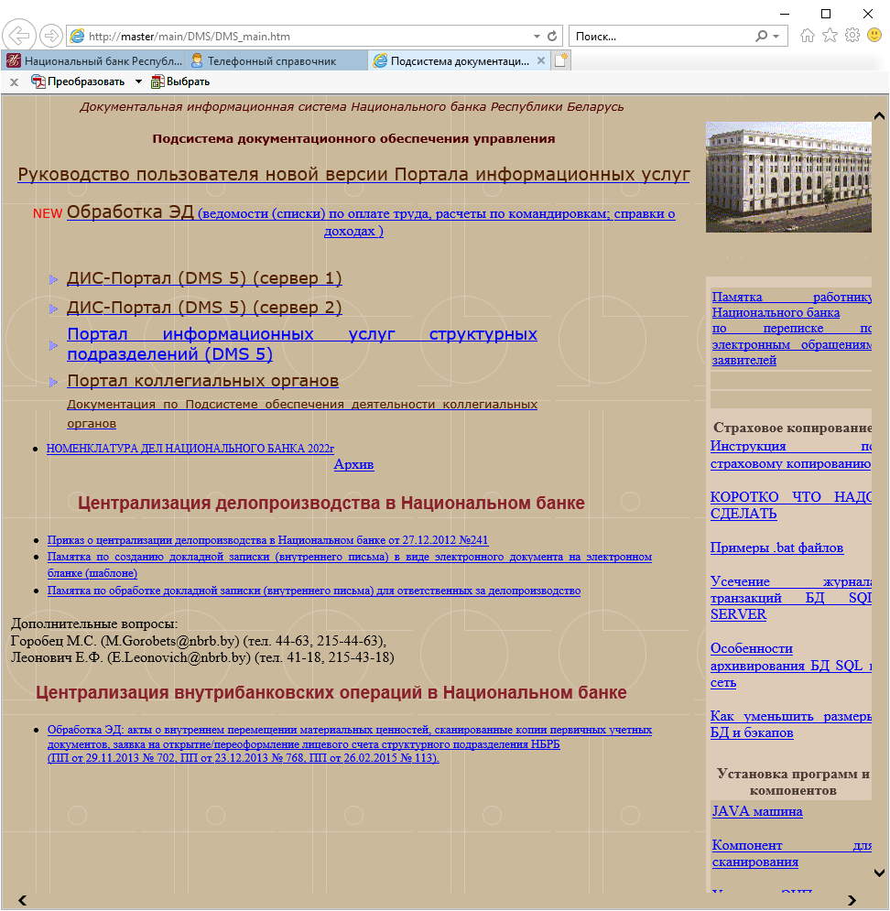
Вход в ДИС-Портал
Вход в ДИС-Портал осуществляется в Интранете Национального банка путем нажатия на вкладку ”Электронный документооборот“, затем - ”ДИС-Портал (DMS 5) (сервер 2)“

Slide 3
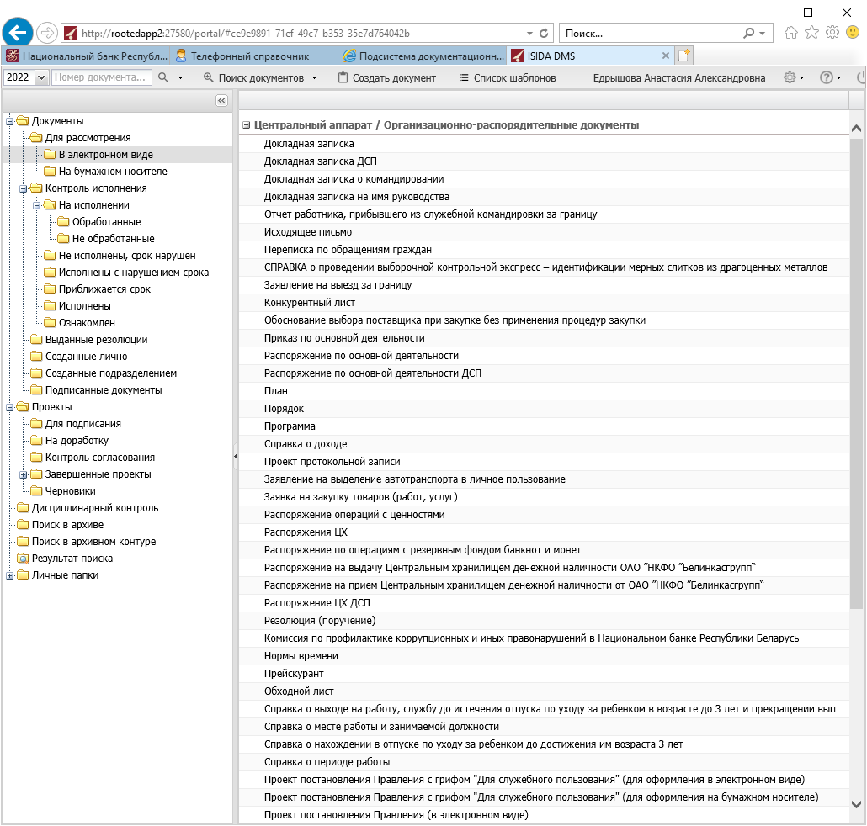
Открытие шаблона докладной записки
После нажатия на кнопку
”Список шаблонов“ выбираем шаблон докладной записки

Slide 4
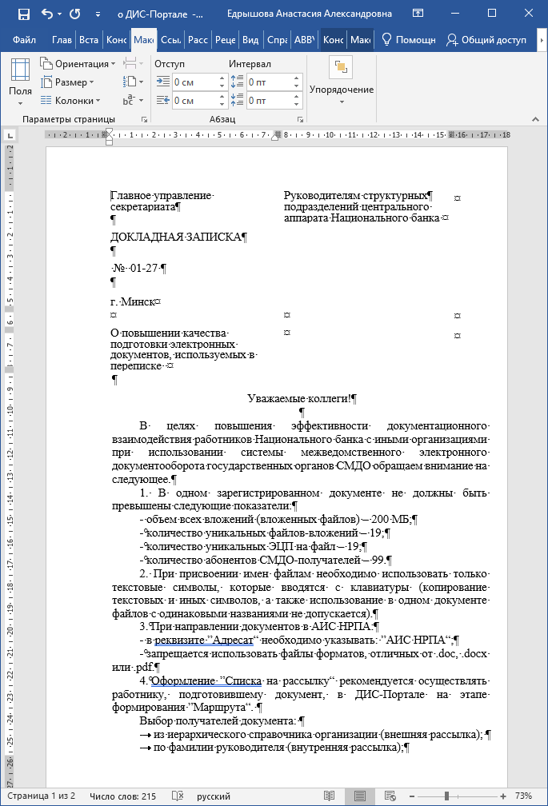
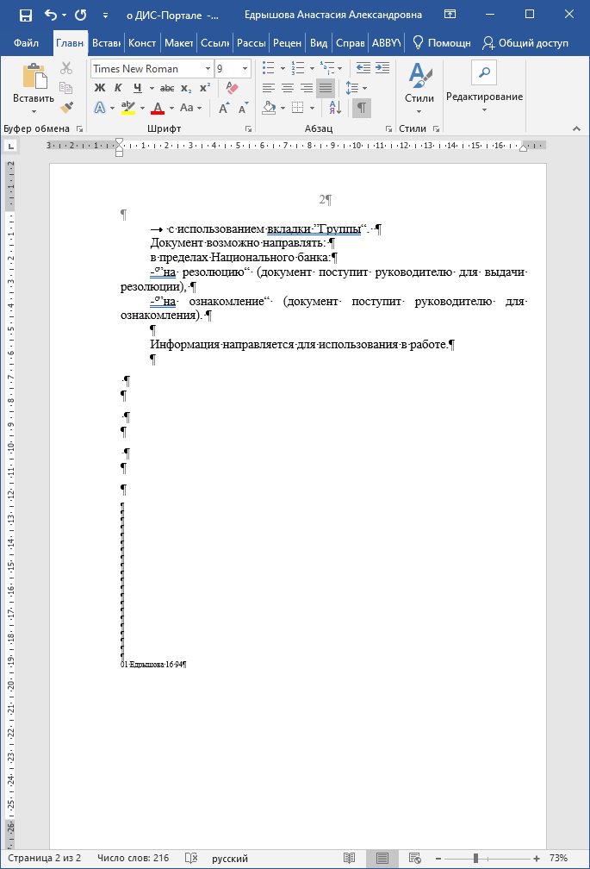
Оформление шаблона докладной записки
Заполняем необходимые теги и сохраняем файл докладной записки на рабочем компьютере

Slide 5
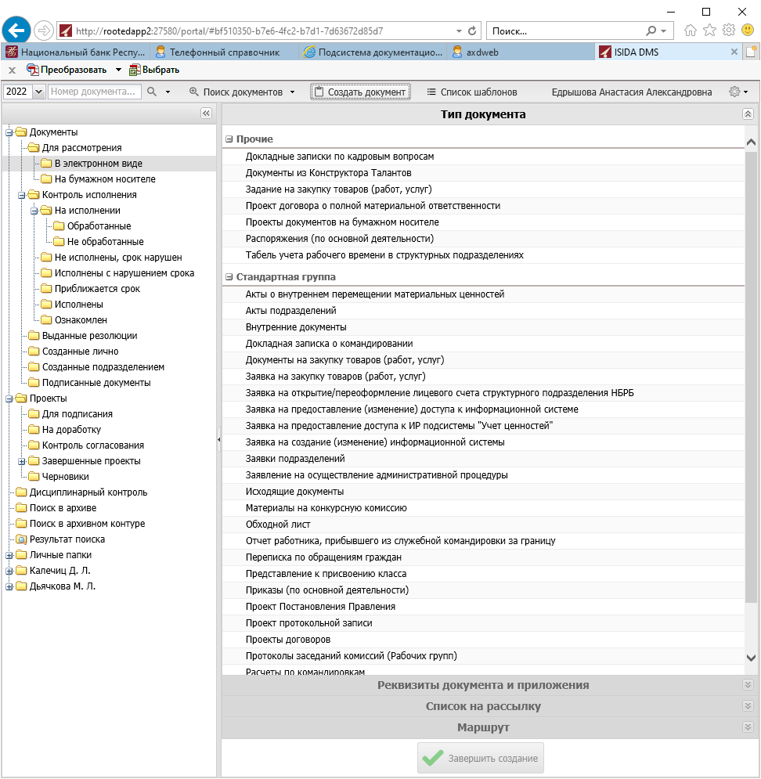
Создание докладной записки
После нажатия кнопки ”Создать документ“
выбираем ”Внутренние документы“

Slide 6
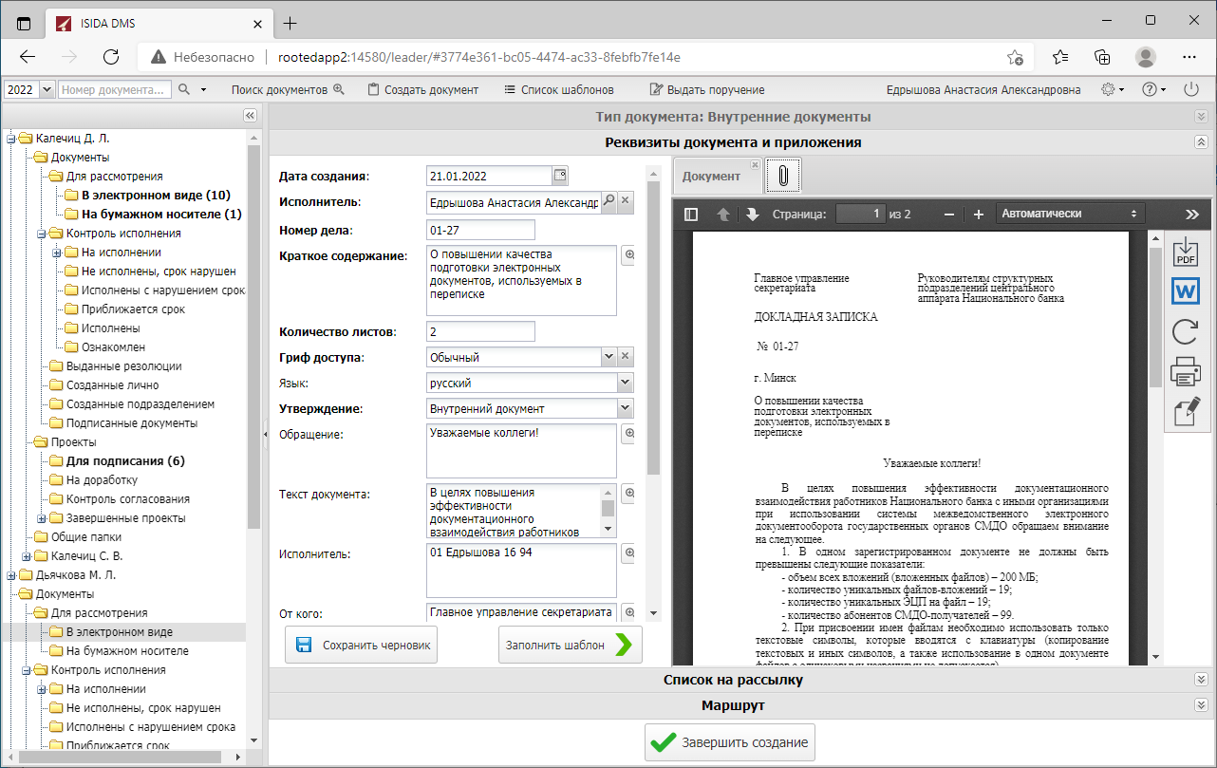
Заполнение реквизитов докладной записки
Способы заполнения реквизитов:
1. Прикрепляем ранее оформленную докладную записку и приложения к ней (если имеются), после чего реквизиты, указанные слева от визуализации документа, автоматически заполняются.
2. Заполняем реквизиты шаблона, включая текст, и подставляем значения в шаблон по кнопке

Slide 7
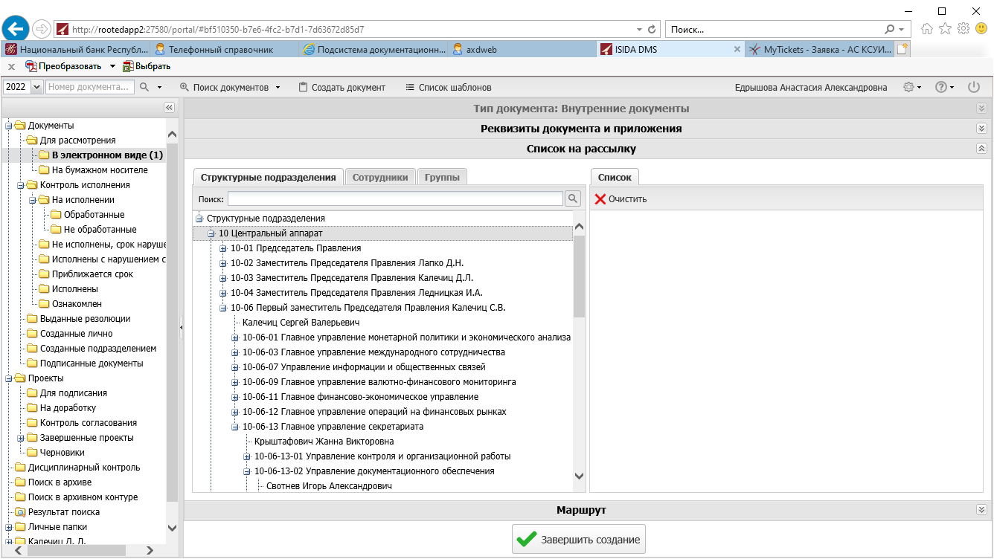
Заполнение списка на рассылку
Выбор получателей документа осуществляется:
- из иерархического справочника организации (внешняя рассылка);
- по фамилии руководителя (внутренняя рассылка);
- с использованием вкладки ”Группы“.
Документ возможно направлять:
в пределах Национального банка:
- ”на резолюцию“ (документ поступит руководителю для выдачи резолюции),
- ”на ознакомление“ (документ поступит руководителю для ознакомления)

Slide 8
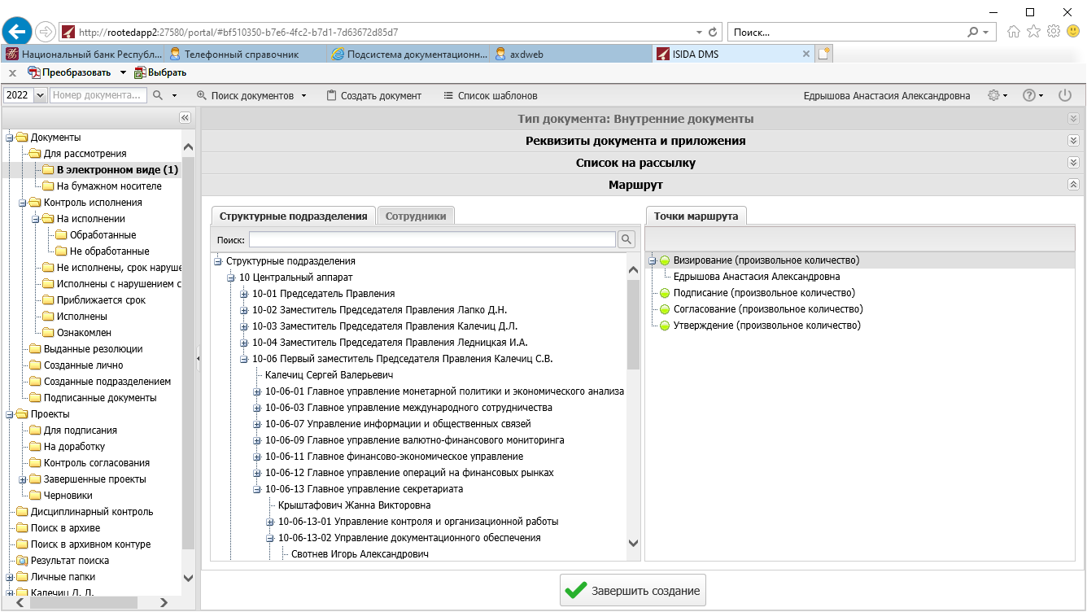
Заполнение маршрута согласования (подписания)
Заполняем маршрут и нажимаем ”Завершить создание“

Slide 9



Благодарим за внимание!

